Slide 1
연삭이란…
CAD/CAM A반
20604034 권혁규

Slide 2
목차
1.연삭의 정의
2.연삭 가공의 특징
3.연삭가공의 장,단점
4.연삭 이론
5.연삭숫돌의 제조과정
6.연삭의 가공분야
7.연삭의 종류

Slide 3
연삭의 정의
연삭숫돌을 공작물표면에 접촉,회전시켜 미세한 연삭입자의 절삭날이 공작물 표면을 연마 하는 공정

Slide 4
연삭가공의 특징
고경도 취성재료(세라믹,유리), 열처리된 재료(철강재료)의 마무리 작업
용접 후 비드의 제거, 구조재, 석재. 콘크리트의 절단
불특정 형상의 절삭날이 여러 개인 다인절삭 가능

Slide 5
연삭가공의 장점
장점
1.절삭할 수 없는 강한 재료의 가공이 가능
2, 높은 정밀도의 가공면을 얻을 수 있다.
3. 숫돌바퀴의 자생작용에 의해 미려한 가공면을 얻을 수 있다.

Slide 6
연삭가공의 단점
단점
1.숫돌 입자의 끝이 절삭 공구의 날 끝에 비해 단위체적을 제거하는 데 소요하는 에너지는 절삭의 경우보다 매우 크다.
2.절삭에 비해 가공 능률이 떨어진다. 즉 동일 체적을 제거하는데 시간이 많이 필요하다.

Slide 7
연삭이론
1.연삭 공정의 절삭공정에 대한 특징
a)입자형상: 불규칙 형상. 숫돌 내에 임의 배열
b)입자위치: 숫돌 반경상의 위치 불일정, 모든 입자가 동시에 연삭하지 않음
c)연삭입자는 연삭 시 큰 음의 경사각(60도):전단각이 작아 연삭에너지가 큼
d)고연삭속도:25~50m/s

Slide 8
2.온도 상승
연삭 시 소요되는 기계적 에너지의 95~99%는 열 로 변환됨
연삭표면의 온도상승
연삭 시 최고온도 약 1650ºc, 칩은 거의 용융상태 그러므로 연삭액으로 냉각 필요
3.Sparks:연삭 시 칩과 산소와의 발열반응, 스파크의 색깔 밝은 정도 및 형상은 금속의 조성에 따라상이함, 칩은 용융 후 급속응고로 속이 빈 광택의 구형
4.온도의 영향
연삭시의 공작물 온도상승의 영향: 표면손상, 잔류 응력 유발, 불균열 열구배로 뒤틀림, 열팽창으로 치 수 정확도에 악영향

Slide 9
4.연삭비(Grinding) ratio) G
a)G=(제거된 소제체적)/(숫돌 마모체적), G값=2200(클수록 연삭성 양효)
b)연삭비의 영향인자: 숫돌의 종류, 공작물 재료, 연삭액, 연삭깊이 및 속도
c)연삭하중이 크면 숫돌입자 및 결합체가 파괴되며 숫돌의 마모가 증가하여 연삭비는 감소

Slide 10
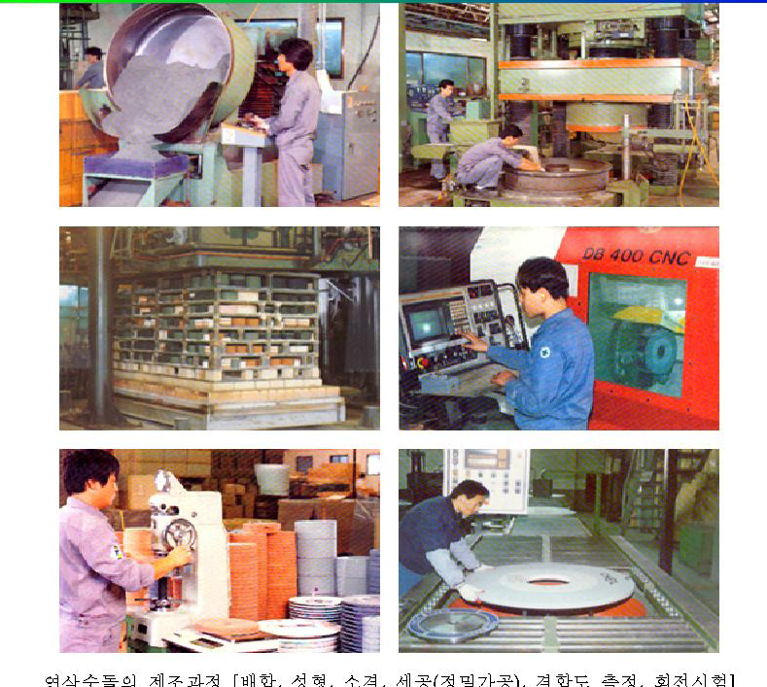
연삭숫돌의 제조과정

Slide 11
연삭의 가공 분야
바깥면, 내면, 정면, 측면 등을 비롯하여
평면, 수직면, 경사면, 홈 등을 연삭
특수연삭으로 나사, 기어, 크랭크 축, 캠등
여러가지 부품도 연삭

Slide 12
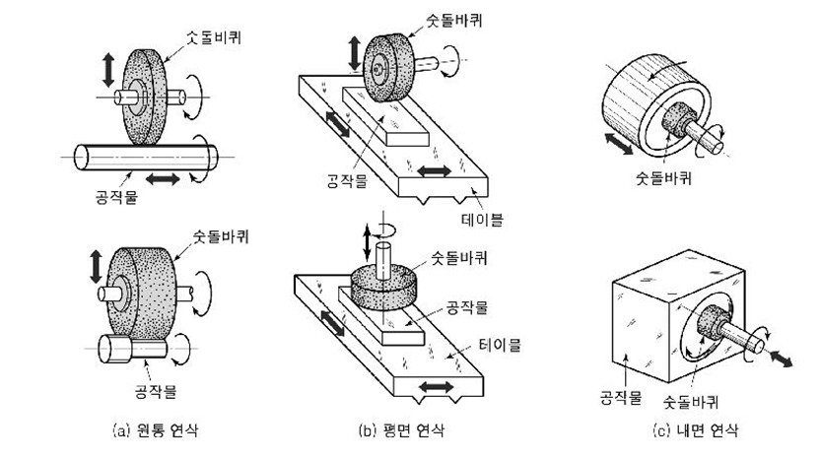
연삭의 종류

Slide 13
이상으로 연삭의 대하여 알아보았습니다.

